Slide 1

Сложение и вычитание десятичных дробей

Slide 2
ЖМИ дальше
Добрый день!
Тема сегодняшнего урока «Сложение и вычитание десятичных дробей».
Слайды данной презентации надо просмотреть (до конца) и записать всю информацию в классную тетрадь.
Переход к другому слайду надо осуществлять после появления в фиолетовом прямоугольнике «ЖМИ дальше»
Чего ждёшь? Переходи к следующему слайду – «ЖМИ дальше» уже появилось!

Slide 3

ЖМИ дальше
Перед объяснением нового материала хочу напомнить правило со страницы 60 учебника: «Если в конце десятичной дроби приписать нуль или отбросить нуль, то получится дробь, равная данной».
Пример: 27,5 = 27,50 = 27,500
0,87 = 0,870 = 0,8700
141 = 141,0 = 141,00
60 = 60,0 = 60,00

Slide 4
ЖМИ дальше
3,7 + 2,651 = 3,7 – 2,651 =
6,351 1,049
Чтобы сложить или вычесть десятичные дроби, нужно:
1) Записать их друг под другом так, чтобы запятая была записана под запятой;
3,7
00
3,7
00
+
-
2,651
2,651
,
,
6 351
1 049
2) Уравнять в этих дробях количество знаков после запятой;
3) Выполнить сложение или вычитание не обращая внимания на запятую;
4) Поставить в ответе запятую под запятой в данных дробях.

Slide 5

ЖМИ дальше
№ 1213 Выполните сложение:
а) 0,769 + 42,389 =
43,158
+
0,769
42,389
,
43 158
б) 5,8 + 22,191 =
27,991
+
5,8
00
22,11911
,
27 991

Slide 6

ЖМИ дальше
№ 1213 Выполните сложение:
в) 95,381 + 3,219 =
98,600 = 98,6
95,381
+
3,2119
,
98 600
г) 8,9021 + 0,68 =
9,5821
8,9021
+
0,68
00
,
9 5821

Slide 7

ЖМИ дальше
№ 1213 Выполните сложение:
д) 2,7 + 1,35 + 0,8 =
4,85
е) 13,75 + 8,2 + 0,115 =
22,065
2,7
0
0
13,75
+
+
11,35
8,2
00
0,8
0,111115
0
,
,
4 85
22 065

Slide 8
ЖМИ дальше
№ 1214 Выполните вычитание:
а) 9,4 – 7,3 =
2,1
-
9,4
7,3
,
2 11
б) 16,78 – 5,48 =
11,30 = 11,3
16,78
-
5,48
,
111 30

Slide 9

ЖМИ дальше
№ 1214 Выполните вычитание:
в) 7,79 – 3,79 =
4,00 = 4
-
7,79
3,79
,
4 00
г) 11,1 – 2,8 =
8,3
111,11
-
2,8
,
8 3

Slide 10

ЖМИ дальше
№ 1214 Выполните вычитание:
д) 78,252 – 4,69 =
73,562
-
78,252
4,69
0
,
73 562
е) 6,6 – 5,99 =
0,61
6,6
0
-
5,99
,
61
0

Slide 11

ЖМИ дальше
№ 1216 Задача:
I тракторист – 13,8 га, на 4,7 га <
II тракторист - ? га
? га
1) 13,8
+
4,7
,
(га) II тракт.
18 5
2) 13,8
+
18,5
,
(га) оба тракт.
32 3
Ответ: 32,3 гектара земли вспахали оба
тракториста.

Slide 12

ЖМИ дальше
№ 1217 Задача:
Провод – 30 м
Отрезали – 4,75 м
Осталось - ? м
,
30
-
00
4,75
,
25 25
(м) осталось
Ответ: 25,25 м провода осталось в куске.

Slide 13

ЖМИ дальше
Домашнее задание
Учебник п. 32 стр. 65
№ 1255(а-в),
1256(а-е),
1258

Slide 14
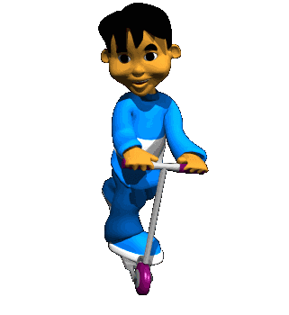
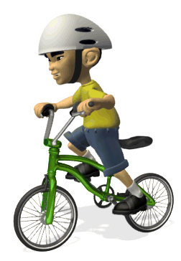


Урок закончен ! Можно отдыхать !

